Slide 1
Implementación de un sistema de VoIP de alta disponibilidad basado en Asterisk y Heartbeat
Integrantes:
Mapy Castillo.
Ana Sofia Rocha.

Slide 2
Antecedentes:
Los clientes mas exigentes requieren comunicación a tiempo completo, necesitan contar con una estructura física redundante.
Los mecanismos a prueba de fallos o alta disponibilidad requieren de una inversión muy alta que muchas veces no esta dentro del presupuesto de una empresa en vías de desarrollo.
Se pueden implementar soluciones combinando hardware y software, las cuales varían entre ellas: DRBD, Heartbeat, LVS, etc. pero estas soluciones solo son aplicables en puntos específicos del sistema.

Slide 3
0bjetivos:
Implementar en Linux un sistema de VoIP basado en clúster de alta disponibilidad, que le permitirá al usuario final tener redundancia en los servicios así como también brindar un servicio transparente.
Efectuar un sistema tolerante a fallos con la integración de DRBD Distributed Replicated Block Device, Asterisk y Heartbeat con el fin de proporcionar redundancia en el varios puntos del sistema y asegurar alta disponibilidad
Proveer comunicación rápida y precisa entre el servidor asterisk y los dispositivos de intercomunicación utilizando el modelo de Heartbeat, para brindar escalabilidad a futuro y así aumentar la disponibilidad.

Slide 4
Descripción:
Este proyecto consiste en la implementación de un sistema de VoIP basado en Asterisk capaz de mantener el servicio siempre disponible ante fallos tipo hardware o software.
Gracias a la integración con los servicios de alta disponibilidad usados en este proyecto (Heartbeat y DRBD), el servicio de VoIP continuará funcionando como si nada hubiera ocurrido.

Slide 5
Metodología:
Para cumplir con nuestros objetivos realizaremos la instalación de Asterisk sobre servidor real y un servidor virtual con sistema operativo CENTOS LINUX.
Adicionalmente dotaremos a los servidores con Heartbeat y Distributed Replicated Block Device para poder establecer canales de comunicación con alta disponibilidad y transparencia para el usuario.

Slide 6
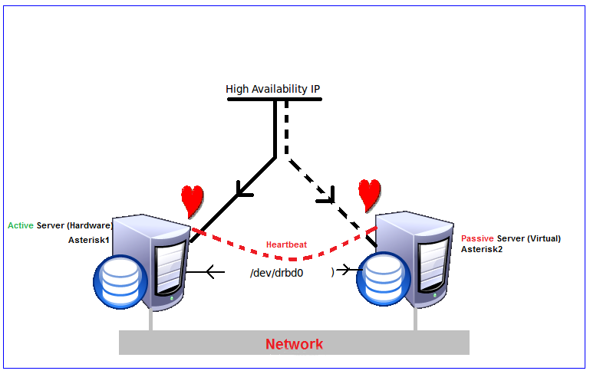
Esquema:

Slide 7
Componentes:
Hardware:
- Servidor
- Switch
Software y Librerias:
- Asterisk
- Drbd
- Heartbeat
- Softphones: X-Lite y Zoiper

Slide 8
Hardware:
Servidor : Los requisitos de hardware que se han configurado para el desarrollo del proyecto, son los siguientes:
Servidor#1 |  | Servidor#2
Procesador | Dual-Core | Procesador | Core 2 Duo
RAM | 1 GB | RAM | 1 GB
Disco Duro | 15 GB | Disco Duro | 15 GB
Tarjeta de Red | 10/100 Mbps | Tarjeta de Red | 10/100 Mbps

Slide 9
Hardware:
Switch: La conexión de los servidores se realizara por medio de un Switch Linksys de las siguientes características:
Velocidad de transferencia de datos | 100 Mbps
Protocolo de interconexión de datos | Ethernet, Fast Ethernet
Interfaces | 8 x red - Ethernet 10Base-T/100Base-TX - RJ-45 hembra – 8

Slide 10
Software:
Asterisk 1.6.0.15-1
Heartbeat
DRBD: Mantiene los datos disponibles, aun cuando un servidor de datos falle completamente, utilizando un clúster de alta disponibilidad.

Slide 11
Heartbeat:
Es un software que fue desarrollado para el proyecto Linux-HA, el cual detecta automáticamente la muerte de un nodo, manteniendo la comunicación y administrando el clúster, en un solo proceso.
Es altamente portable y corre en todas las plataformas de Linux conocidas.

Slide 12
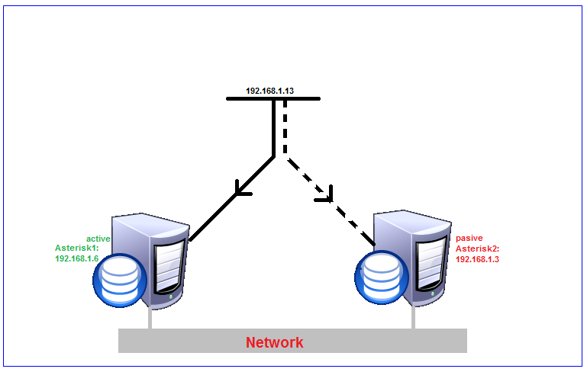
Funcionamiento
Los servidores están configurados en un ambiente activo/pasivo; comunicando ambos servidores mediante el envió de paquetes broadcast y unicast a través de la Ethernet.

Slide 13
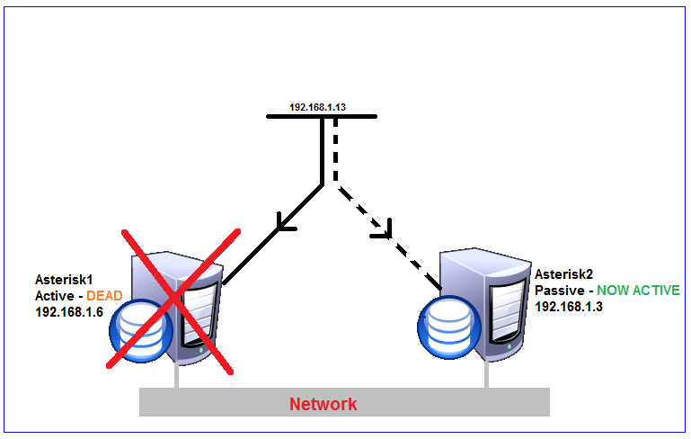
Funcionamiento
Cuando el nodo activo falla, el nodo pasivo determina su caída debido que para de recibir paquetes (heartbeats) del nodo activo.
Todos los recursos incluyendo direcciones IP se levantan en el nodo secundario y el servicio inicia.
En cuestión de segundos todos los servicios se están ejecutando nuevamente de forma correcta en el nodo pasivo.

Slide 14
Funcionamiento
Dependiendo de la configuracion, el servidor Asterisk1 ahora asumirá el rol de “Pasivo”.
Si se desea, el clúster puede ser configurado de manera que cuando Asterisk1 vuelva a estar en línea, este retome todos los servicios y vuelva asumir el rol de “Activo”

Slide 15
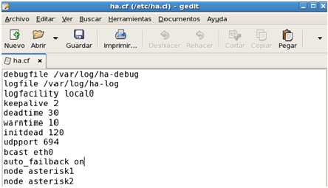
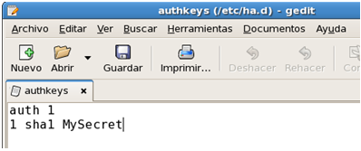
Configuración de Heartbeat:
Para ambos servidores la configuración de Heartbeat debe ser igual:

Slide 16
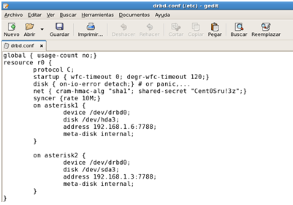
Configuración de Drbd:

Slide 17
Demostracion:

Slide 18
Conclusiones:
En una infraestructura donde los fallos son importantes porque se deja de dar un servicio, mantenerlos corriendo en varias maquinas de forma redundante ayuda a evitar estas situaciones.
Para una solución sencilla de clúster en Asterisk no es necesario muchos recursos.
Heartbeat es la mejor herramienta para dar alta disponibilidad a un servicio; ya que se adapta a las necesidades evitando en lo más mínimo la pérdida del servicio de telefonía.
Queda demostrado que el servidor secundario estará disponible y seguirá brindando el servicio en el caso de que ocurra alguna falla en el servidor primario.
El uso de DRBD junto con Heartbeat optimiza en un 100% el desempeño de la solución; puesto que se crea una partición virtual la misma que será compartida entre los servidores que se realice el clustering.

Slide 19
Recomendaciones:
No confiarse en información que se encuentra en la Internet ya que la mayoría de procedimientos son erróneos.
Es necesario chequear: nombres de host y direcciones IP, ya que son datos importantes para el correcto funcionamiento de DRBD y Heartbeat
.
Cuando se usa DRBD es posible que se presente un problema conocido como “Split Brain”, se deberá consultar información adicional para tener conocimiento de cómo solucionarlo caso contrario la sincronización no se completara.

Slide 20
Preguntas?

